Slide 1
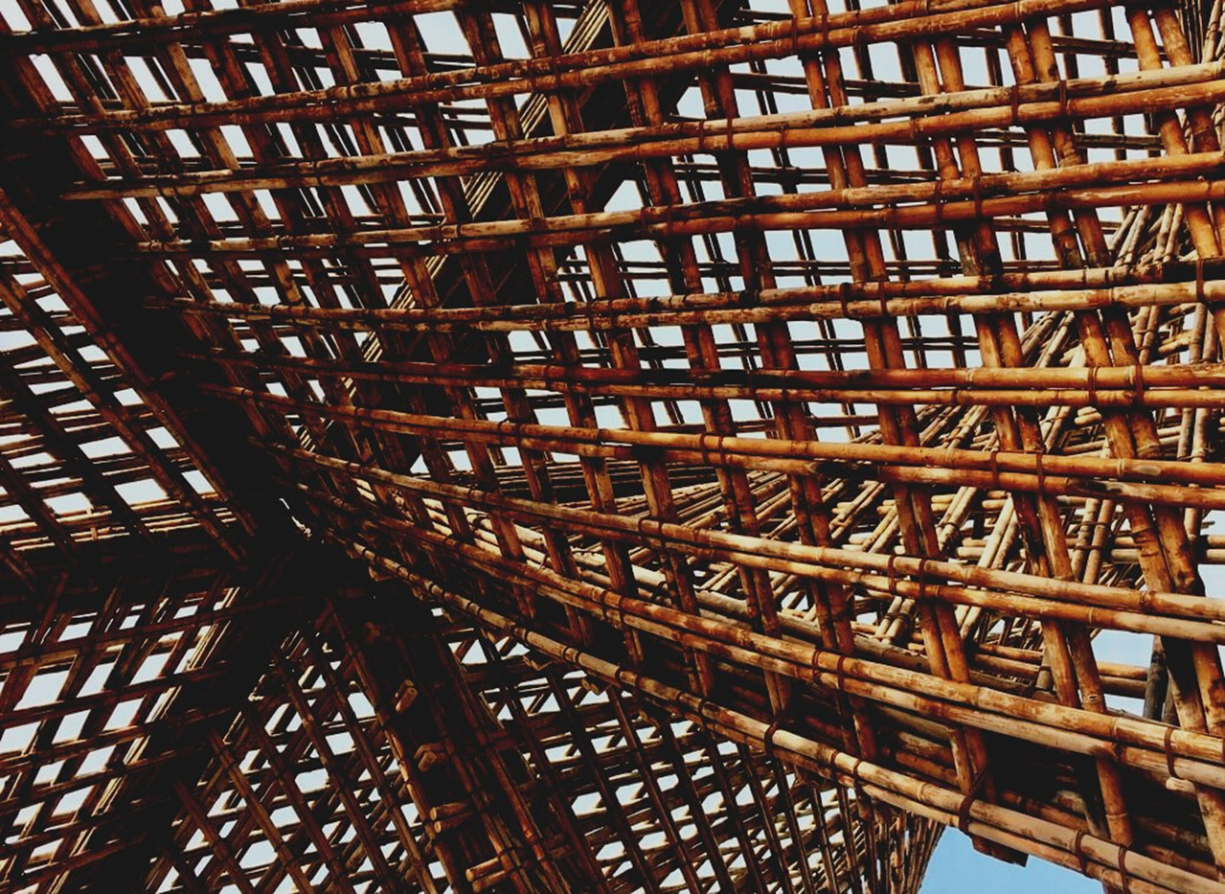
OPINTOYKSIKKÖ 4: PUURAKENNUSTEN TOIMIVUUS JA TEHOKKUUS
Luento 3:
PUTKITYÖT, KUIVARAKENNEJÄRJESTELMÄT JA TIIVISTÄMINEN

Slide 2
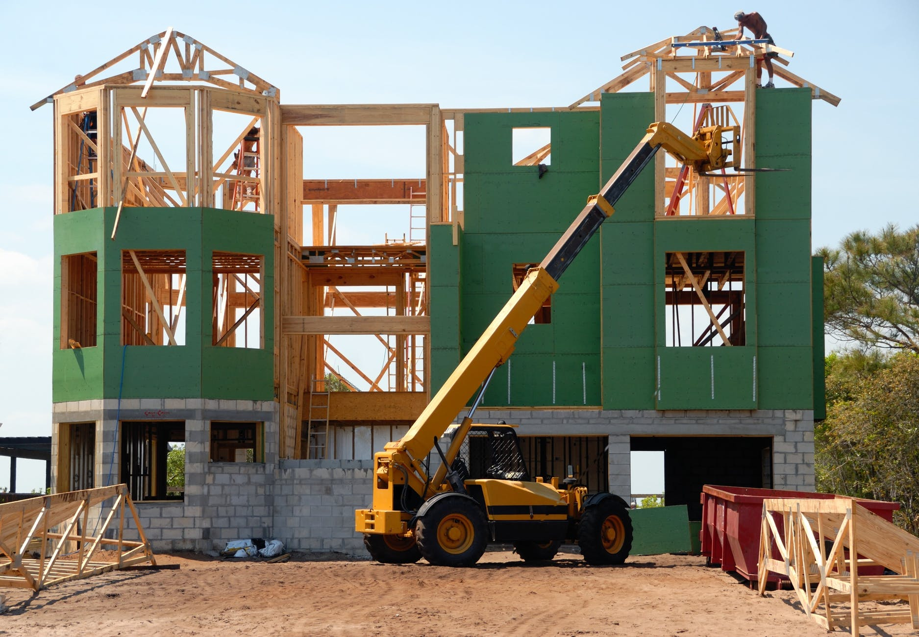
ESITYKSEN SISÄLTÖ
KÄSITELTÄVÄT AIHEET
- Putkityöt
- Kuivarakenne- ja tiivistysjärjestelmät
LUENTO 3: Putkityöt, kuivarakennejärjestelmät ja tiivistäminen

Slide 3
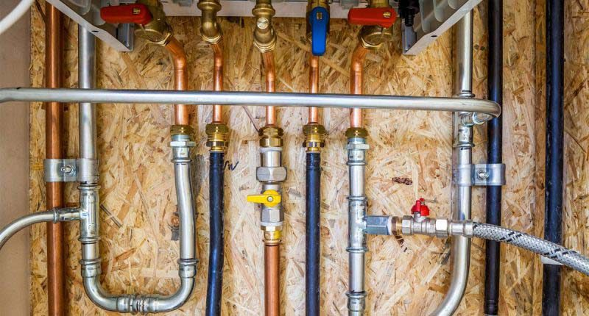
PUTKITYÖT
Riittävän veden saannin takaamiseksi on tärkeää olla tietoinen kuhunkin rakennukseen asennettujen putkien ominaisuuksista, jotka takaavat toimitettavalle vedelle vähimmäisehdot, kuten juomakelpoisuuden, korroosionkestävyyden, lämpötilan vaihtelut, vastuksen sekä riittävän virtauksen ja paineen.
3
LUENTO 3: Putkityöt, kuivarakennejärjestelmät ja tiivistäminen

Slide 4
Pohdittavia aiheita
Uusiutuvan energian osuus veden lämmityksessä
Aurinkopaneelien asennus on erittäin kestävä järjestelmä, joka voi auttaa lämmitysprosesseissa varmistaen, että rakennuksessa on mahdollisimman vähän energiaa kuluttavaa kuumaa vettä.
Kylmä vesi
Useimmissa tapauksissa vesi toimitetaan kaupunkien jakeluverkosta, johon on liitetty rakennuksen putkisto, joka toimittaa vettä koko rakennukselle.
Sanitaatio
Puhtaan veden lisäksi on todella tärkeää rakentaa riittävä sanitaatioverkosto, jotta kaikki likavesi poistuu asuntojen sisältä sekä sadevesi katolta ja terasseilta.
Lämmin vesi
Jokaiseen asuntoon tulee olla lämmin käyttövesi, asunnon sisälle asennettava yksityinen lämmitysjärjestelmä tai koko rakennuksen yhteinen lämmitysjärjestelmä tai jopa julkinen kuumavesihuolto.
Materiaalit
Putkissa käytettävät materiaalit voivat olla metallisia, sementtikomponenteista valmistettuja tai muovia, jotka ovat jokaisesta käytettävästä materiaalista useita eri spesifisiä muunnelmia, joista yleisimmät ovat metallia tai muovia.
LUENTO 3: Putkityöt, kuivarakennejärjestelmät ja tiivistäminen

Slide 5
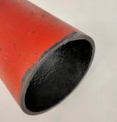
Putkimateriaalit
Valurautaiset putket
PVC-U
PVC-C
Teräsputket
Polyeteeniputket
Ruostumattomat teräsputket
PEX/PER Polyeteeni
Galvanoitu terös
Polypropeeni
Kupariputket
Polybuteeni
Monikerroksiset komposiittiputket
5
LUENTO 3: Putkityöt, kuivarakennejärjestelmät ja tiivistäminen

Slide 6
KUIVARAKENNE- JA TIIVISTEJÄRJESTELMÄT
Nykyään erilaiset teollisuuden julkisivunsulkimet, kuten metalli- ja puupaneeleista koostuvat kevytjärjestelmät, esivalmistetut kipsilevyt ja erilaiset verhoseinärakenteet ovat teknologinen ja taloudellisesti kilpailukykyinen vaihtoehto perinteisiin, erilaisista keramiikkaosista rakennettuihin sulkimiin esim. tiileen tai betoniin verrattuna.
Tämän tyyppinen teollinen rakennusjärjestelmä tarvitsee vakauden ja lujuuden takaamiseksi tukirakenteen, jossa on lukitus- ja kiinnityselementit.
6
LUENTO 3: Putkityöt, kuivarakennejärjestelmät ja tiivistäminen

Slide 7
Pohdittavia aiheita
Uusiutuvan energian osuus veden lämmityksessä
Aurinkopaneelien asennus on erittäin kestävä järjestelmä, joka voi auttaa lämmitysprosesseissa varmistaen, että rakennuksessa on mahdollisimman vähän energiaa kuluttavaa kuumaa vettä.
Sanitaatio
Puhtaan veden lisäksi on todella tärkeää rakentaa riittävä sanitaatioverkosto, jotta kaikki likavesi poistuu asuntojen sisältä sekä sadevesi katolta ja terasseilta.
Materiaalit
Putkissa käytettävät materiaalit voivat olla metallisia, sementtikomponenteista valmistettuja tai muovia, jotka ovat jokaisesta käytettävästä materiaalista useita eri spesifisiä muunnelmia, joista yleisimmät ovat metallia tai muovia.
LUENTO 3: Putkityöt, kuivarakennejärjestelmät ja tiivistäminen

Slide 8
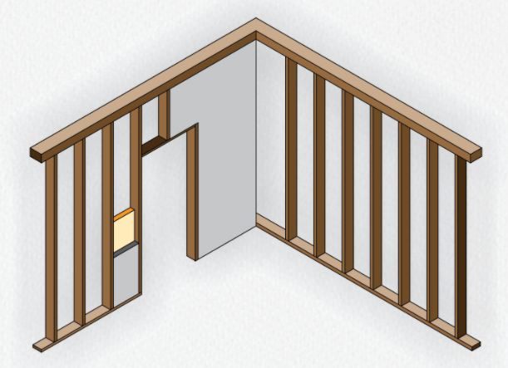
Paneelit
Paneelit muodostavat elementin, joka antaa sulkimen ulkonäön valitusta tekstuurista, väristä ja rakenteesta riippuen.
Elementit
Apurakenteet
Apurakenne on se, joka välittää saamansa voimat, pääasiassa oman painonsa ja tuulen vaikutuksen, rakennuksen kantavaan rakenteeseen.
Eristäminen
Useimmissa tapauksissa runkojen väliin sijoitetaan jonkin verran eristemateriaalia, jotta seinäkoostumukselle saataisiin parhaat hydrotermiset ja lämpöolosuhteet.
LUENTO 3: Putkityöt, kuivarakennejärjestelmät ja tiivistäminen

Slide 9
Kuivarakenteen edut
KEVYT PAINO
RAKENTAMISEN NOPEUS
Joko siksi, että paneelien ja apurakenteen elementtien materiaalit ovat kevyitä, tai siksi, että niillä saavutetaan tarvittava jäykkyys pienellä paksuudella.
Paneelit valmistetaan konepajassa, kun taas muut työt tehdään kohteessa. Kun ne saapuvat työmaalle, ne kootaan kuivilla järjestelmillä.
LAATU
MAHDOLLISUUDET
High quality control and homogeneity of the product as it is manufactured in industrial installations.
Muovin mahdollisuudet, laaja valikoima viimeistelymateriaaleja, muotoja, mittoja, pintarakenteita ja värejä.
LUENTO 3: Putkityöt, kuivarakennejärjestelmät ja tiivistäminen

